Slide 1
Informationsmöte
HFV
för U10-ledare

Slide 2
Förhållningsregler
”Räck upp handen” eller skriv i chatten vid frågor
Stäng av mikrofonen när du inte ska prata
Ha gärna på kameran när du ska prata
Vi går igenom presentationen i sin helhet – därefter finns möjlighet till frågor/synpunkter.

Slide 3
Syftet med mötet
Ge information och vägledning inför seriespel med nivåindelning och 5 mot 5-spel
Svara på inkomna frågor

Slide 4
Handbollförbundet Väst – geografi
HFV består av föreningar tillhörande:
Västra Götalands län
Värmlands län
Kungsbacka, Varberg, Falkenberg och Hylte från Hallands län
Mullsjö, Habo, Jönköping, Gislaved, Värnamo, Vaggeryd och Gnosjö från Jönköpings län.

Slide 5
Tävlingsverksamhet U10 säsongen 2024-2025
Sammandragsserie eller rak serie
Nivåindelat – Lätt nivå och Svår nivå
Spelas utan resultat- och tabellvisning på hemsidor etc.

Slide 6
Tävlingsverksamhet U10 säsongen 2024-2025
Spelas med 5 utespelare + målvakt
Matchtid 2x20 minuter. Vid lämpligt speluppehåll efter ca 10 minuter i respektive halvlek blåser domaren för 1 minuts utbildningstimeout
Utbildningstimeouten är till för att tränaren ska kunna utbilda sina spelare. Ingen spelare lämnar planen under utbildningstimeouten.
Vi spelar med nedsänkt ribba/påhängsribba.

Slide 7
Tävlingsverksamhet U10 säsongen 2024-2025
Bollstorlek 0 = 46-50 cm, 250-300 g
Resultat får visas i hallen under matchen – det är upp till arrangerande förening
Att vi får visa resultat i hallen beror på att vi får tävla/vinna i en enskild match men vi ska inte samla poäng, målskillnad, placeringar etc. över tid vilket kan leda till att vi jagar ”stora vinster” och tabellplaceringar vilket kan leda till toppning och selektering.
Länk till film från RF:s satsning ”Det ska vara kul att tävla”: https://youtu.be/W3vLDcyQJqg

Slide 8
Hur spelar vi barnhandboll?
Matcher inom barnhandboll bör genomföras enligt principen:
• Att alla spelar lika mycket.
• Att alla spelare de första åren får spela utan positioner i anfall och försvar.
• Att barnen får möjlighet att tävla, vinna och förlora utan fokusering på tabeller och resultat
Notes:
Färre spelare på plan med stor bredd ger mer plats till anfallare samt större yta att försvara, vilket tvingar spelarna till mer rörlighet. Det leder också till fler avslut och fler potentiella målchanser och därmed mer intensitet. Färre spelare leder även till större grad av delaktighet av alla spelare och därmed högre engagemang. Intentionen är att skapa fler bollkontakter och högre aktivitet hos barnen vilket höjer motivationen.

Slide 9
Hur spelar vi barnhandboll?
Matcher inom barnhandboll bör genomföras enligt principen:
• Att använda färre spelare vid varje matchtillfälle för att ge varje spelare mer speltid.
• Att ha fokus på individens utveckling.
• En naturlig progression där spelformen följer spelarens individuella utveckling, där inriktningen på offensivt försvar prioriteras.
Notes:
Färre spelare på plan med stor bredd ger mer plats till anfallare samt större yta att försvara, vilket tvingar spelarna till mer rörlighet. Det leder också till fler avslut och fler potentiella målchanser och därmed mer intensitet. Färre spelare leder även till större grad av delaktighet av alla spelare och därmed högre engagemang. Intentionen är att skapa fler bollkontakter och högre aktivitet hos barnen vilket höjer motivationen.

Slide 10
Varför 5 mot 5 (+MV) i U9 på stor plan och U10?
I U10-klassen spelar vi med 5 utespelare + målvakt. Varför kan man fråga sig?
Färre spelare på plan med stor bredd ger mer plats till anfallare samt större yta att försvara, vilket tvingar spelarna till mer rörlighet.
Det leder också till fler avslut och fler potentiella målchanser och därmed mer intensitet.
Färre spelare leder även till större grad av delaktighet av alla spelare och därmed högre engagemang.
Intentionen är att skapa fler bollkontakter och högre aktivitet hos barnen vilket höjer motivationen.

Slide 11
Anfallsspel vid 5 mot 5:
Vi spelar då med 5 utespelare utan Mitt-6:a då denna ofta blir stående overksam på linjen i dessa unga åldrar. Givetvis kan vi jobba med övergångar in på linjen ändå.
Försvarsspel vid 5 mot 5:
Svensk handboll förespråkar offensiva försvarsspel i barnhandboll då detta utvecklar den individuella tekniken och spelförståelsen mer än ett defensivt försvarsspel .
Vid spel med 5 försvarsspelare och en förutbestämd försvarsuppställning rekommenderas 3-2 eller 2-3-försvar. Man ska man vara offensiv men försöka hålla försvarsuppställningarna.

Slide 12
Försvarsspel vid 5 mot 5 forts:
Då anfallande lag med största sannolikhet kommer att ha två 6-metersspelare (kanterna) och tre 9-metersspelare så kan en naturlig försvarsuppställning vara 2-3 = två defensiva försvarare och tre offensiva försvarare.
Variera med att spela försvar från linjen, det ger anfallarna som är sena i utvecklingen en möjlighet att spela och nå framgång som vi alla har nytta av senare.
Informera barnen om att försvarsspel är att stoppa anfallsspelaren, täppa till luckor, hjälpa varandra och arbeta intensivt med fötterna.

Slide 13
Kortplan
Inför säsongen 2024-2025 har SHF infört rekommendationen att U10 spelar på kortplan med fem utespelare plus en målvakt.
Kortplan har måtten 26x20 meter.
Syftet med kortplan och 5 mot 5 är att öka aktivitetsgraden, bollkontakten och göra spelet roligare och mer utvecklande för barnen.
Handboll på kortplan inbjuder till en gradvis anpassning till storplan, eftersom vi spelar med full bredd men utan den långa transportsträckan mellan målgårdarna.
Finns det kortplan i ER kommun vill vi att era U10-matcher spelas där!
Har ni ingen kortplan i kommunen kan ni med fördel spela dessa matcher i ”ej fullmåttshallar”.

Slide 14
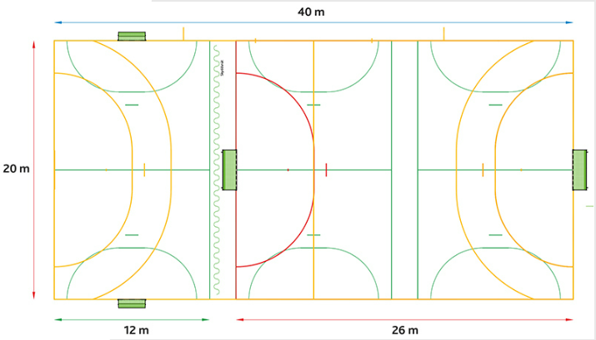
Så nyttjas ordinarie spelplan på ett effektivt sätt:
Genom att införa kortplan kan man öka nyttjandegraden av en traditionell hall och spelplan på 40x20m. På samma yta kan man i detta koncept få in fler aktiva på en 26x20-plan och en parallell aktivitetsyta som rymmer en minihandbollsplan på 20x12-meter.

Slide 15
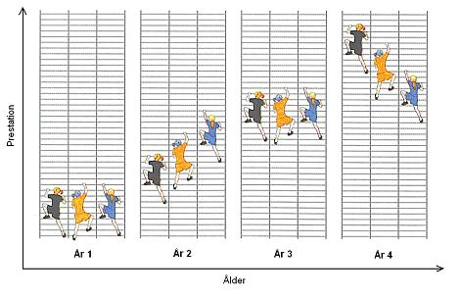
Vägledning nivåindelat seriespel
Syftet med nivåindelning
Utveckla spelare på sin nivå – inte toppa lag och vinna matcher!
Spela så jämna matcher som möjligt
Roligare att träna/spela handboll

Slide 16
Vägledning anmälan till
nivåindelat seriespel U10-U11
Syftet med nivåtrappan
Vägledning för anmälan till seriespel
Alla punkter för respektive nivå behöver
INTE vara uppfyllt
Flest spelare tränat i flera år
Vunnit oftare än ni förlorat tidigare säsonger
Geografisk närhet prioriteras framför nivåindelning om båda inte är möjligt
Svår serie
Flest spelare är nybörjare eller tränat 1-3 år
Förlorat mer än ni vunnit tidigare säsonger
Tips!
Kontakta era motståndare.
Lita på magkänslan utifrån tidigare matchspel.
Geografisk närhet prioriteras framför nivåindelning om båda inte är möjligt
Lätt serie

Slide 17
Hur hittar vi rätt nivå?
Prata gärna ihop er med lag i närområdet som ni brukar spela jämt med och se till att anmäla er till samma nivå.
För att lätt kunna ta kontakt med ledare i andra föreningar är det viktigt att ni lägger in Lagledare inkl. kontaktuppgifter i Profixio för ert/era lag. Det går att lägga in flera Lagledare/kontaktpersoner per lag.
Har ni ledare i er förening som ledde U10-lag förra året – bolla gärna erfarenheter med dem.
Kom ihåg – nivåindelningen är en uppskattning. Ingen kan veta säkert.

Slide 18
Om vi har flera lag och på olika nivåer men vill rotera spelarna – hur gör vi då?
Tänk på att nivåindelningen är till för att ge jämna matcher så rotera spelare med förnuft och respekt för motståndarna.
Planera laget utifrån det motstånd ni ställs för inför dagen. Ta gärna en kontakt med motståndarna för att stämma av.
Föreningens policy är avgörande för om ni kan (om ni så vill) välja att spela med de spelare som kommit längst i den högre nivån konstant eller om ni ska rotera. För att nivåindelningen ska fylla sitt syfte bör de spelare som har kommit längst dock alltid vara ”överrepresenterade” på den högre nivån.

Slide 19
Alla matcher ska spelas!
Målsättningen måste vara att alla matcher ska spelas oavsett om det är en serie med eller utan resultat. Risken är annars att enskilda lag hamnar i sitsen att flera lag inte vill åka dit och spela sina matcher vilket gör att de får en säsong med väldigt få matcher.

Slide 20
Samsynsavtal
Ett avtal på förbundsnivå mellan handboll, fotboll, innebandy, bandy och ishockey med syftet att skapa förutsättningar för barn och ungdomar att kunna hålla på med flera idrotter.
Respektive förbund ansvarar för att planera sin tävlings- och utbildningsverksamhet för barn och ungdomar inom sin ”säsong”
Handbollssäsong för SDF-administrerad verksamhet = 1 oktober – 31 mars.
Samsynsavtal mellan föreningar är så klart jättebra och finns på olika håll i vårt distrikt. Dessa är dock lokala avtal på föreningsnivå vilka ligger utanför HFV:s Samsynsavtal.

Slide 21
Matchklimat och värdegrund

Slide 22
Matchvärdar
Tyvärr får vi varje säsong till oss ärenden där domare eller lag upplever att en eller flera personer i publiken beter sig på ett olämpligt sätt vilket skapar en otrygg matchmiljö.
För att förhoppningsvis kunna erbjuda domare, spelare och ledare en välkomnande och stöttande miljö så är det obligatoriskt att ha matchvärdar på alla våra barn- och ungdomsmatcher.
Dokument om matchvärdskap

Slide 23
#schysstmatch
Till hösten kommer ett nytt nationellt projekt att startas upp inom svenska handboll – #schysstmatch.
Information och kallelse till webbinarium kommer nu under våren.
Syfte
Syftet med kampanjen är att utveckla och bygga en långsiktig kultur av Fair play där handbollen ses som ett föredöme inom idrotten och därmed blir en attraktivare sport.
#schysstmatchmöte
5 minuter innan alla barn- och ungdomsmatcher kommer ett obligatoriskt möte med ledare, domare, funktionärer och matchvärd att hållas med syftet att påminna alla om att samarbeta för att matchen ska genomföras på ett schysst sätt.

Slide 24
Handbollskortet
Handbollskortet är ett led i att bygga bra klimat i hallarna och lägga grunden för hur vi vill behandla varandra. Alla lag i U10 ska genomföra det under säsongen. Det är inte så komplicerat utan det finns ett antal frågor som man går igenom och ni själva bestämmer hur ni vill gå igenom det med barnen och om ni vill man tar ni även med föräldrarna.
När det är klart skickas en redovisning till HFV på antal spelare som varit med och tillbaka får ni Handbollskort som ni sen delar ut. Finns inget rätt eller fel utan alla blir godkända.

Slide 25
Samverkansavtal
Samverkan är ett avtal där en eller flera spelare från två föreningar ska kunna spela i ett gemensamt lag eller där en eller flera spelare från en förening på grund av särskilda skäl (se § 3:5 Samverkan) kan spela med annan förening.
Ansöka om samverkansavtal ska om möjligt skickas in i samband med anmälan till seriespel.

Slide 26
Frågor?

